Slide 1
Ana
Aquí es Ana.
Ana tiene pelo castaño y tiene los ojos azules.
Ana fue joven y introvertido. Ella estuvo muy triste con su familia.
Después de ir a México, ella estaba más feliz con su familia, y no fue tan materialista.

Slide 2
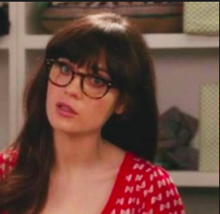
Actriz de Ana
Yo escogí Zooey Deschanel porque ella es similar de Ana.
Zooey Deschanel tiene pelo castaño y ojos azules.
Ella es extrovertido, pues (so…) ella necesita actuarse más introvertido. También la actriz necesita aprender el español porque Ana puede hablar español bien.

